Slide 1
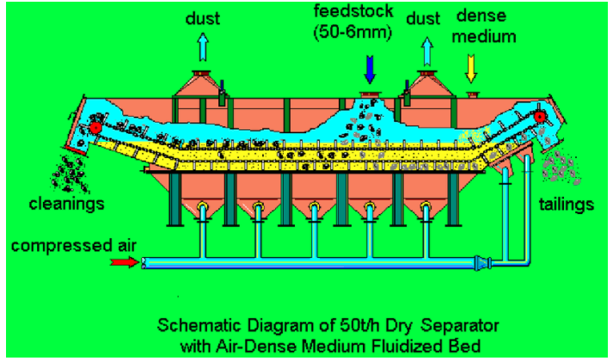
PROCESAMIENTO DE MINERALES II
TÉCNICO UNIVERSITARIO EN PROCESAMIENTO DE MINERALES
INGENIERÍA DE MINAS
TEMA: CONCENTRACIÓN GRAVIMÉTRICA

Slide 2
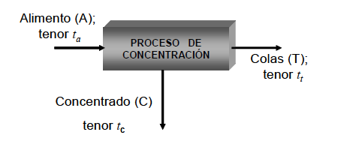
CONCENTRACIÓN DE MINERALES
¿Qué es la Concentración de Minerales?
La concentración de minerales es la operación por la cual se eleva el tenor o ley de un mineral a partir de una alimentación mena/mineral (A) para obtener por lo menos dos corrientes (CONCENTRADO (C) y Colas (T), mediante el uso de equipos de separación sólido– sólido.
Objetivos principales
Producción de un concentrado de un mineral
Concentración de Mineral de Zn
ta: 4%
tc: 50%
tt: 0,25%
Máxima recuperación del mineral o metal de interés en el concentrado y minimizar la ley del mineral o metal en el material estéril.

Slide 3
CONCENTRACIÓN DE MINERALES

Slide 4
CONCENTRACIÓN DE MINERALES

Slide 5
CONCENTRACIÓN DE MINERALES
Recuperación (R). Es la relación del fino contenido en el concentrado con respecto al fino de la alimentación. Expresa en forma relativa la eficiencia y el rendimiento de la planta.
R= Finos del Concentrado
Fino de la alimentación
Razón de concentración (K). Es la relación entre el peso de la alimentación y el peso del concentrado.
K= Peso de alimentación
Peso del concentrado
También puede definirse como las toneladas de alimentación necesarias para obtener una tonelada de concentrado.
Recuperación Metalúrgica
Razón de Concentración
Rendimiento Metalúrgico
Rendimiento (E). Es la relación entre el peso del concentrado y el peso de la alimentación.
E= Peso del concentrado
Peso de alimentación

Slide 6
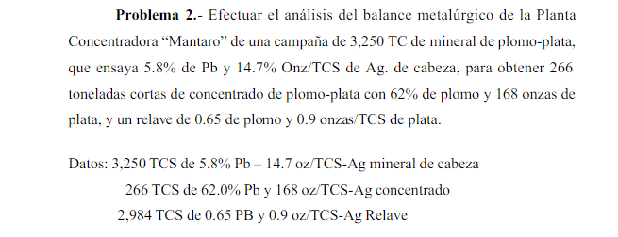
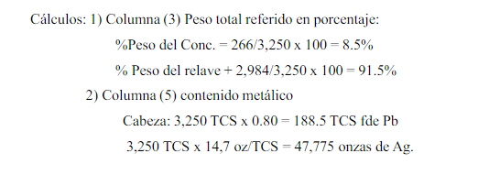
CONCENTRACIÓN DE MINERALES
Balances Metalúrgicos
5

Slide 7
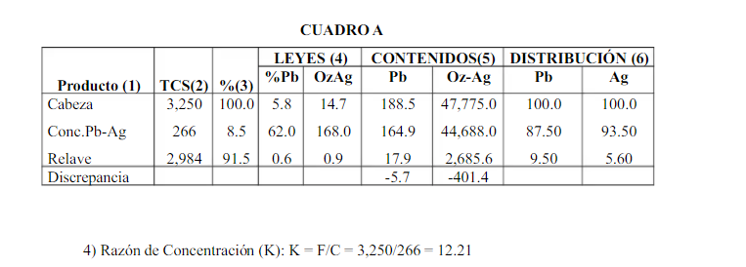
CONCENTRACIÓN DE MINERALES
Balances Metalúrgicos
Conc. Pb-Ag: 266 TCS x 62% Pb = 164,92 TCS f Pb
266 TCS x 168 oz/TCS = 44688 onzas Ag
Relaves: 2984 TCS x 0,65% Pb = 17,9 TCS f Pb
2984 TCS x 0,9 oz/TCS = 2685,6 onzas Ag
3) Cálculos de la distribución metálicas de Pb y Ag en columna 6 del cuadro A. La relación entre las finas de Pb en el concentrado y las finas de Pb en la cabeza sería la Recuperación Metalúrgica R
Causas de la discrepancia???

Slide 8
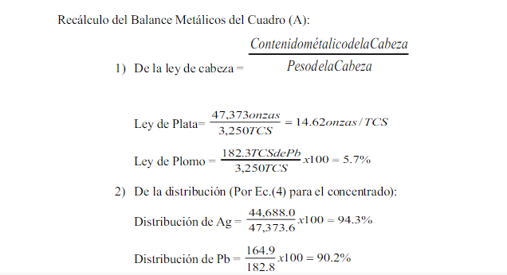
CONCENTRACIÓN DE MINERALES
Balances Metalúrgicos
5. Rendimiento Metalúrgico (E). E= C/F = 266/ 3250= 0,0818

Slide 9
CONCENTRACIÓN DE MINERALES
Balances Metalúrgicos
168
164,9
Realizar un nuevo Recálculo del Balance Metalúrgico considerando que las desviaciones en finas de Pb y Ag son positivas!!!!!!

Slide 10
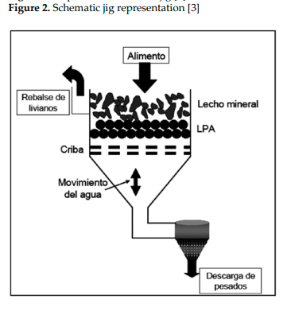
CONCENTRACIÓN GRAVIMÉTRICA DE MINERALES
Características de la Concentración Gravimétrica
Se usan para concentrar minerales que varían desde los súlfuros metálicos pesados (Galena) hasta el carbón mineral.
Ventajas
• Bajo costo (costos de los reactivos de flotación)
• Proceso gravimétricos simples
• Reducida contaminación ambiental.
• Se tienen técnicas modernas en equipos que aprovechan la fuerza centrífuga para la separación de partículas finas. Entre estas tecnologías modernas se destacan el concentrador centrífugo Knelson, Falcon, Kelsey y el Separador de Gravedad Múltiple (MGS) Mozley.

Slide 11
CONCENTRACIÓN GRAVIMÉTRICA DE MINERALES
Características de la Concentración Gravimétrica
•Separan minerales de diferentes densidades utilizando la fuerza de gravedad y las tecnologías modernas aprovechan la fuerza centrífuga para la separación de los minerales (20G)
•Disponibilidad de agua, fluido principal.
• Generación de dos o tres productos : el concentrado, las colas, y en algunos casos, un producto medio (“middling”).
• Fundamento de la Separación, marcada diferencia de densidad entre el mineral y la ganga llamado Criterio de Concentración.

Slide 12
CONCENTRACIÓN GRAVIMÉTRICA DE MINERALES
Principios de la Concentración Gravimétrica
La separación por gravedad cubre dos métodos diferentes:
• Separación en agua (concentración gravimétrica).
• Separación en medio denso (Denso Media Separation, DMS).
La fórmula para la Separación en Agua es:
y la fórmula para la Separación en Medio Denso es:
Donde ∆p = Diferencia en densidad. También llamado Criterio de Concentración

Slide 13
CONCENTRACIÓN GRAVIMÉTRICA DE MINERALES
Principios de la Concentración Gravimétrica
El valor de ∆p nos indicará en grado de facilidad esperado en una separación gravimétrica.
En términos generales, cuando el cociente es mayor que 2,5, la separación gravimétrica es relativamente fácil. A medida que el cociente disminuye, la eficiencia de la separación disminuye; y para valores menores que 1,25 indicarían que la concentración por gravedad, por lo general, no sería rentable.

Slide 14
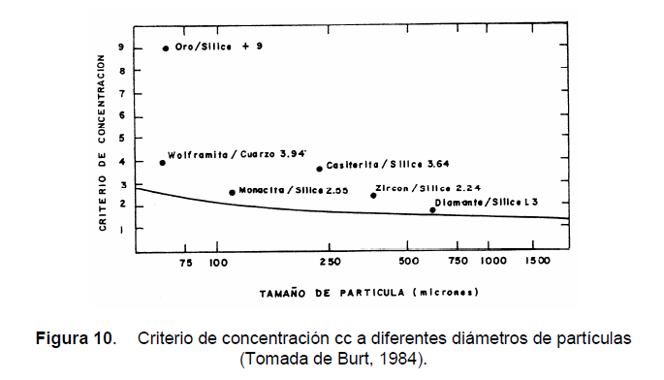
CONCENTRACIÓN GRAVIMÉTRICA DE MINERALES
Principios de la Concentración Gravimétrica
•La eficiencia de los procesos de separación aumenta con el tamaño de las partículas.
• Partículas finas < 50 µm se usan los concentradores centrífugos
•Se debe realizar un control del tamaño de la alimentación a los equipos para reducir el efecto del tamaño y hacer que el movimiento relativo de las partículas dependa de la densidad de ellas.
Galena/Sílice 2,9
Esfalerita/Sílice 1,5

Slide 15
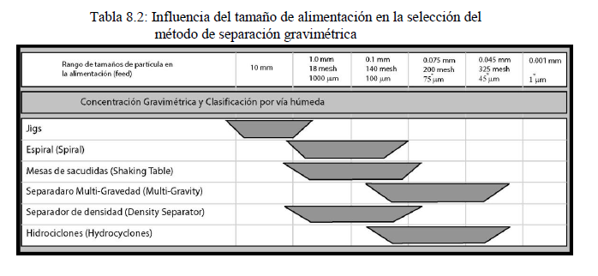
CONCENTRACIÓN GRAVIMÉTRICA DE MINERALES
Principios de la Concentración Gravimétrica
Influencia del tamaño de alimentación en la selección del Método de Separación Gravimétrica

Slide 16
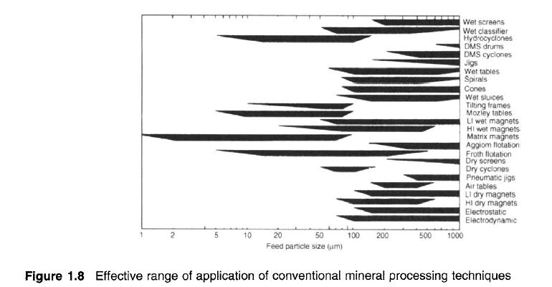
CONCENTRACIÓN GRAVIMÉTRICA DE MINERALES
Principios de la Concentración Gravimétrica

Slide 17
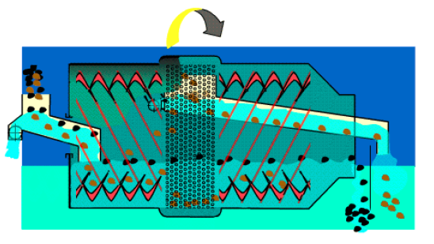
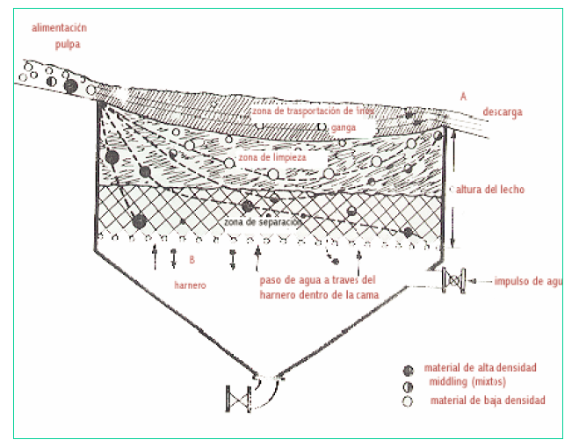
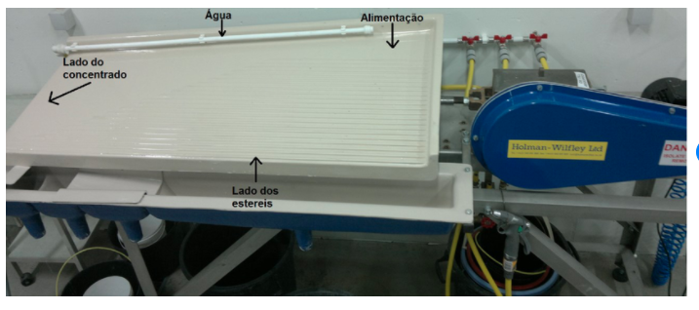
CONCENTRACIÓN GRAVIMÉTRICA DE MINERALES
Métodos de Separación por Gravedad
Los métodos de separación por gravedad se agrupan en tres categorías principales :
Separación por medios densos, en el cual las partículas se sumergen en un baño que contiene un fluido de densidad intermedia, de tal manera que algunas partículas floten y otras se hundan.
b) Separación por corrientes verticales, en la cual se
aprovechan las diferencias entre velocidades de
sedimentación de las partículas pesadas y livianas,
como es el caso del jig.
c) Separación en corrientes superficiales de agua o
“clasificación en lámina delgada”, como es el caso de
las mesas concentradoras y los separadores de espiral.

Slide 18
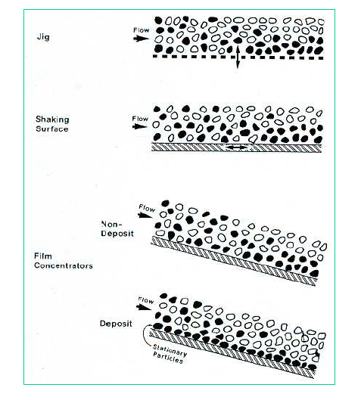
CONCENTRACIÓN GRAVIMÉTRICA DE MINERALES
Clasificación de los Métodos Gravimétricos
Los métodos gravimétricos se pueden dividir en:
1. MÉTODOS DE CONCENTRACIÓN EN MEDIO DENSO : el medio en el cual se produce la separación tiene una densidad intermedia con respecto a las densidades de las especies que se quieren separar. Existen dos tipos de separadores en medio denso : estático y dinámico.
•2. MÉTODOS DE CONCENTRACIÓN EN CORRIENTES : la densidad del medio es inferior a las densidades de las especies que se quieren separar.
• Corrientes Verticales
• Corrientes Longitudinales ( laminar y en canaletas)
• Corrientes Centrífugas

Slide 19
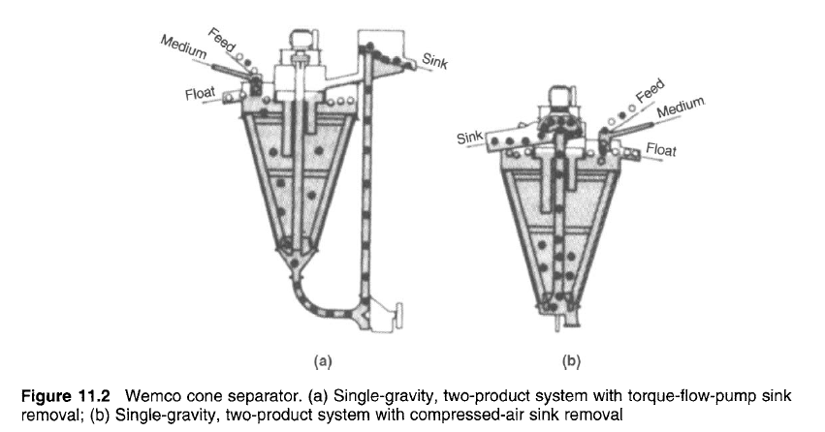
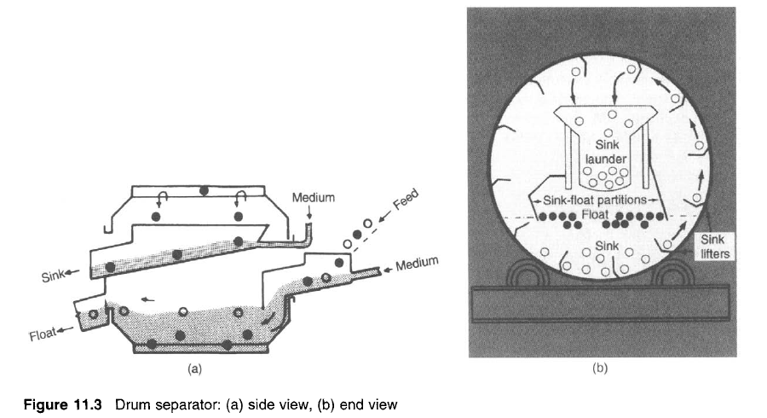
CONCENTRACIÓN GRAVIMÉTRICA DE MINERALES
a) Concentración en Medio Denso (DMS)
Cap. 500 Tn/H
Tamaño alimentación 10 cm
• Utiliza como Medio un fluido de densidad intermedia (el sólido de densidad menor flota y el de densidad más alta se va al fondo (se hunde).
•Los Medios densos usados son : líquidos orgánicos, solución de sales en agua, solidos gasificados y suspensiones de sólidos.
• Métodos de separación : estáticos y dinámicos.
•Separación estática, usa la fuerza de gravedad. Se utilizan equipos como los Estanques, Tambores, Vasos, Conos.
•Tamaños de partícula en un rango granulométrico de 150 mm (6”) a 6 mm(1/4”), pudiéndose tratar tamaños de hasta 14”.
Cap. 800 Tn/H
Tamaño alimentación 6mm-30 cm

Slide 20
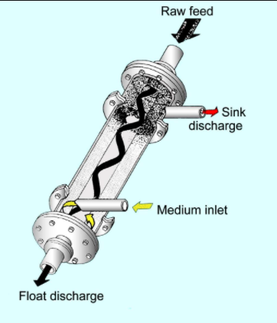
CONCENTRACIÓN GRAVIMÉTRICA DE MINERALES
Capacidad 1 a 100 Tn/H
Tamaño alimentación 0,5-30 mm
a) Concentración en Medio Denso (DMS)
•Separación dinámica, equipos que usan fuerzas centrífugas (hasta 20 G).
•Tamaños de tratamiento varía de 50 mm a18 mm, rangos mínimo de 0,5 mm (28 mallas) a 0,2 mm (65 mallas).
•Los equipos más importantes son los ciclones, el Dyna-Whirpool y el separador Vorsyl.
•Aplicación. Para la producción de concentrado final, carbón mineral , pré-concentración del diamante, súlfuros y óxidos metálicos
The Dyna Whirlpool separator is used for treating fine coal, particularly in the Southern Hemisphere, as well as diamonds, fluorspar, tin, and lead-zinc ores, in the size range 0.5-30 mm (Wills and Lewis, 1980).

Slide 21
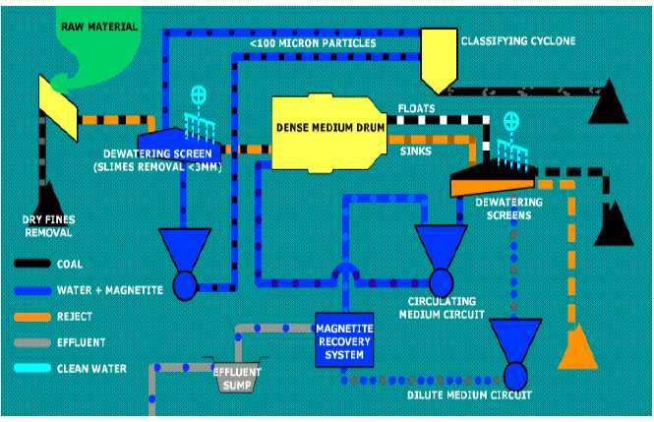
CONCENTRACIÓN GRAVIMÉTRICA DE MINERALES
a) Concentración en Medio Denso (DMS)

Slide 22
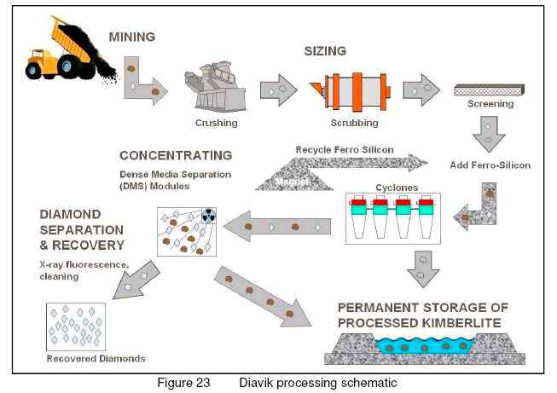
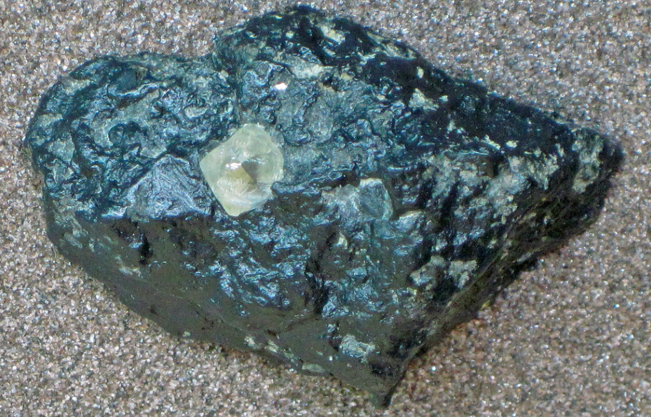
CONCENTRACIÓN GRAVIMÉTRICA DE MINERALES
Concentración en Medio Denso (DMS)
Mine’s sophisticated diamond recovery plant, which processes ore from each of the three kimberlite pipes separately due to their different characteristics. He describes how ore is screened and sized through a series of crushers, screens, and scrubbers that wash the material by tumbling it with water. The material finally passes through to dense media separation, where the scrubbed ore is mixed with ferrosilicon solution that separates the heavier mineral component containing the diamonds. The concentrate then travels into a secure facility where a combination of X-ray sorters and grease tables separate the diamonds, including those with non-fluorescent coats.

Slide 23
CONCENTRACIÓN GRAVIMÉTRICA DE MINERALES
https://www.youtube.com/watch?v=bDHf61aRuag

Slide 24
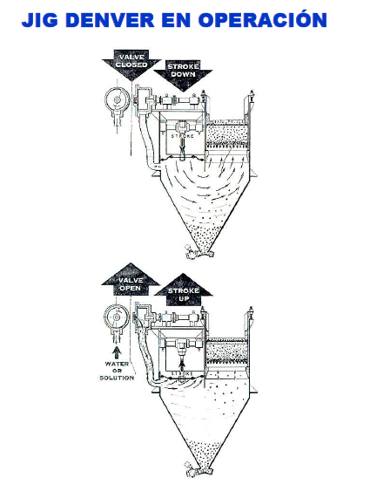
CONCENTRACIÓN GRAVIMÉTRICA DE MINERALES
b) Concentración en Corrientes Verticales
• Las corrientes verticales de la pulpa son generadas por el movimiento de pulsaciones.
• Hay diferentes tipos de jigs: una caja fija, en cuyo interior el medio fluido sufre el movimiento de impulsión y succión, un mecanismo de accionamiento (motor, pistón, sistema de lubricación, etc.), una criba para mantener el lecho, un sistema de descarga del flotado y del hundido.
• El accionamiento pueden ser mecánico, hidráulico-mecánico, hidráulico y neumático.
•Dos tipos de carreras (strokes): a) Carrera de Presión o pulsación ascendente (Pressure Stroke), las partículas menos densas son elevadas a mayor distancia que las densas. b) Carrera de Succión (Suction Stroke), las partículas más pesadas sedimentan más rápidamente que las ligeras.

Slide 25
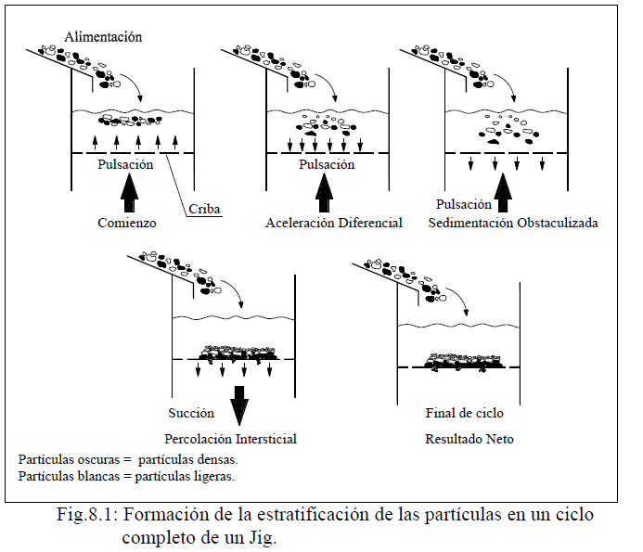
CONCENTRACIÓN GRAVIMÉTRICA DE MINERALES
b) Concentración en Corrientes Verticales
Efectos principales que contribuyen para la estratificación de las especies minerales en el jig:
•1Aceleración diferencial al inicio de la caída
•2 Clasificación por caída retardada de las partículas
•3 Consolidación intersticial en el final de la caída

Slide 26
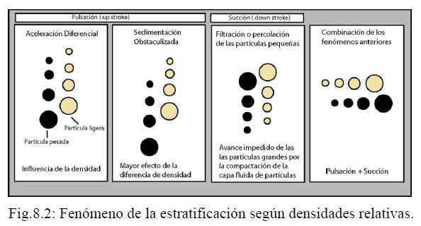
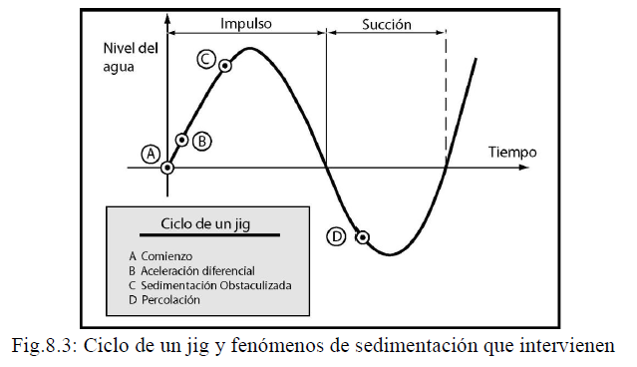
CONCENTRACIÓN GRAVIMÉTRICA DE MINERALES
b) Concentración en Corrientes Verticales

Slide 27
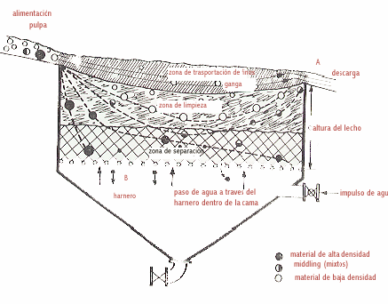
CONCENTRACIÓN GRAVIMÉTRICA DE MINERALES
b) Concentración en Corrientes Verticales
Se distinguen tres capas
• Capa superior o transportadora , responsable por el esparcimiento de la alimentación y por la rápida eliminación de lamas y materiales no deseados (capa fina y fluida).
• Capa roughero desbastadora, las partículas livianas son eliminadas hacia la capa superior y las partículas de densidad indeterminada son rápidamente pasadas para la capa separadora.
• Capa separadora, acepta y deja pasar las partículas pesadas y elimina los medios.

Slide 28
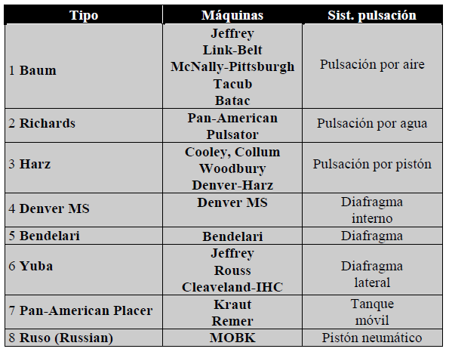
CONCENTRACIÓN GRAVIMÉTRICA DE MINERALES
b) Concentración en Corrientes Verticales
Ventajas de la operación del Jig
• No requieren líquidos densos o suspensiones acuosas de sólidos.
• Se pueden tratar partículas grandes (+ 200 mm en carbón mineral).
• Capacidad variable, 0,5 a 50 Tn/H
Desventajas de la operación de Jig
• No es buena si hay un material con un amplio rango de tamaños.
• Dificultad para hacer separaciones de densidad relativa baja.

Slide 29
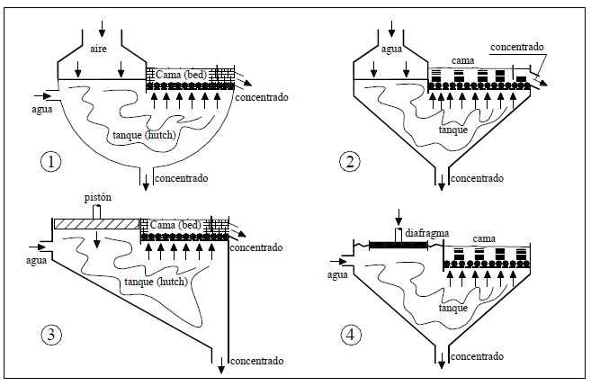
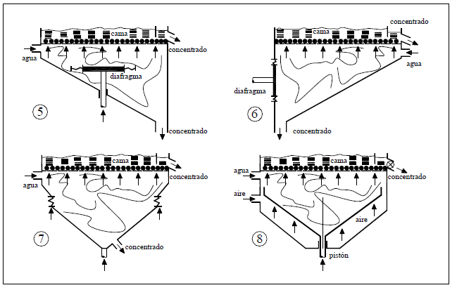
CONCENTRACIÓN GRAVIMÉTRICA DE MINERALES
b) Concentración en Corrientes Verticales
APLICACIONES DEL JIG
Se aplican para el tratamiento de menas de aluvión o placer, en la preparación de carbón mineral y también se usan para menas metálicas (casiterita, scheelita, manganeso, plomo-zinc, Hierro).

Slide 30
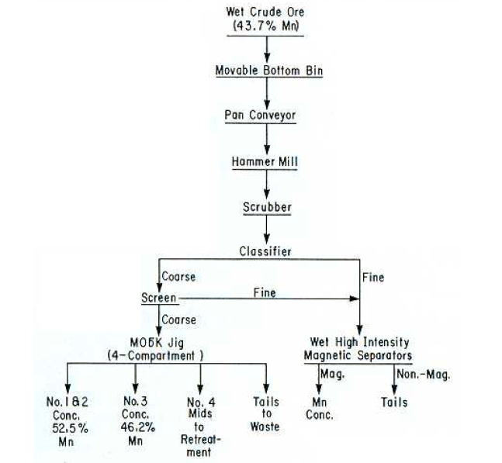
CONCENTRACIÓN GRAVIMÉTRICA DE MINERALES
b) Concentración en Corrientes Verticales

Slide 31
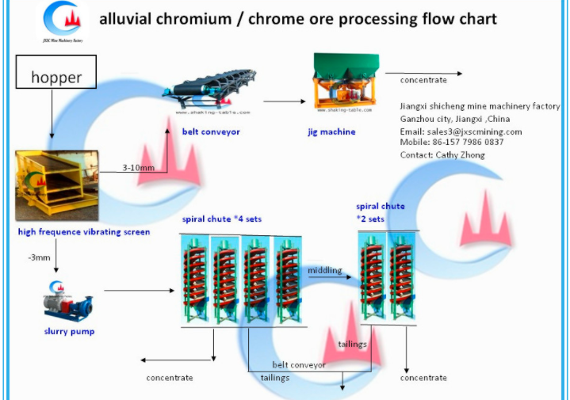
CONCENTRACIÓN GRAVIMÉTRICA DE MINERALES
b) Concentración en Corrientes Verticales

Slide 32
CONCENTRACIÓN GRAVIMÉTRICA DE MINERALES
b) Concentración en Corrientes Verticales
https://www.youtube.com/watch?v=RDgZtTEhMVk

Slide 33
CONCENTRACIÓN GRAVIMÉTRICA DE MINERALES
b) Concentración en Corrientes Verticales
https://www.youtube.com/watch?v=A7KyYqOMxnA

Slide 34
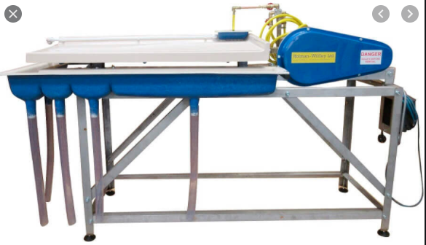
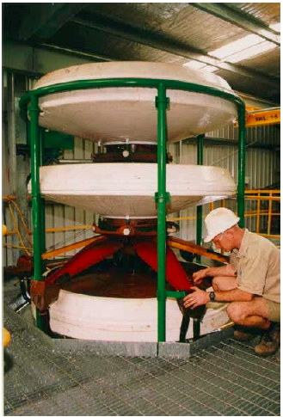
CONCENTRACIÓN GRAVIMÉTRICA DE MINERALES
c) Concentración en Corrientes Longitudinales
Durante la sedimentación, las partículas trazan trayectorias diferentes de acuerdo con el tiempo a que quedan expuestas a las corrientes.
Se observan 2 tipos de escurrimientos: el escurrimiento laminar y el escurrimiento en canaletas.
Concentración por Escurrimiento laminar, se destacan las mesas vibratorias (Mesa Wifley), las espirales y los vanners. Por ejemplo la mesa de Bartles-Mozley se emplea para la concentración de minerales finos entre 100 micrones a 5 micrones.
Concentración por Escurrimiento en canaletas, se presenta en canaletas simples, canaletas estranguladas y cono Reichert

Slide 35
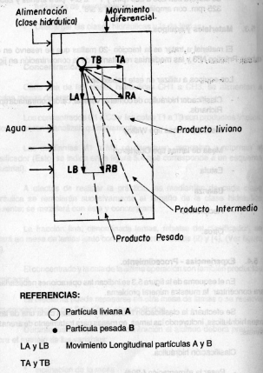
CONCENTRACIÓN GRAVIMÉTRICA DE MINERALES
c) Concentración en Corrientes Longitudinales
Distribución de las partículas de distinto tamaño y peso específico.
1 Movimiento por efecto del tablero, la partícula de mayor peso de desplazará una mayor distancia (LB > LA).
2 Movimiento por efecto transversal del agua, por acción de la lámina líquida la partícula más liviana recorrerá mayor distancia
(TA>TB).
Movimiento transversal de A y B

Slide 36
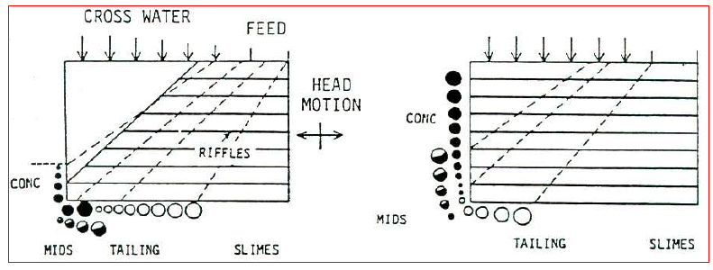
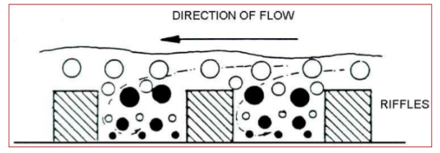
CONCENTRACIÓN GRAVIMÉTRICA DE MINERALES
c) Concentración en Corrientes Longitudinales
• Mesas Vibratorias
Aparece la Mesa Wilfley con agregados parcial y total de riffles en el tablero (alimentación gruesa y aumentar su capacidad).
Objetivos de los riffles :
a) Formar cavidades donde ocurre la formación de lecho y estratificación por acción semejante a la encontrada en el jig.
b) Ocultar las partículas pesadas para la transmisión de las vibraciones.
c) Exponer a las partículas grandes y livianas al flujo transversal de agua de lavado, después de la estratificación.

Slide 37
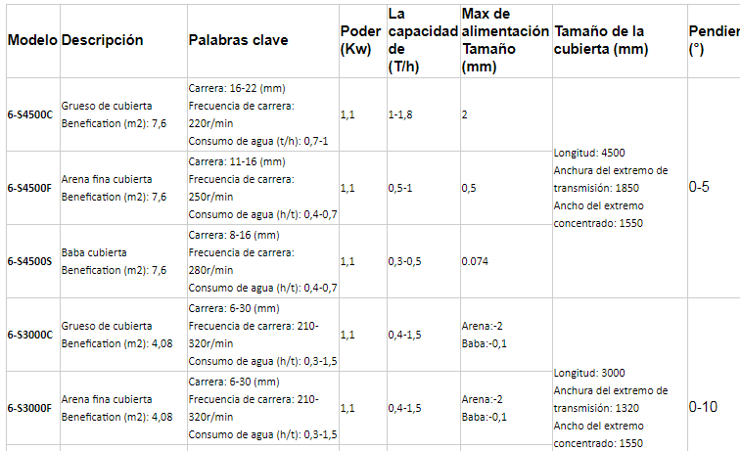
CONCENTRACIÓN GRAVIMÉTRICA DE MINERALES
c) Concentración en Corrientes Longitudinales
CAPACIDAD
• Depende de la frecuencia, la inclinación, la cantidad de agua, las características de la mena, densidades y formas de las partículas, y de la granulometría de alimentación.
•La capacidad en general varía de 5 ton/día (materiales finos) hasta aproximadamente 50 ton/día (materiales gruesos).
•CONSUMOS DE AGUA Y ENERGÍA
•Consumo de agua : 38 a 83 L/min(alimentación) y 11 a 45 L/min(lavado).
•Consumo de potencia media : 0,6 HP por mesa.

Slide 38
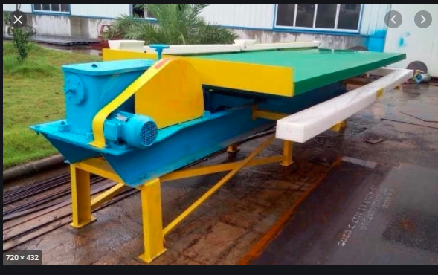
CONCENTRACIÓN GRAVIMÉTRICA DE MINERALES
c) Concentración en Corrientes Longitudinales
CONTROLES OPERACIONALES
• Granulometría de la alimentación.
• Longitud y frecuencia del golpe.
• Inclinación de la mesa.
• Densidad de la pulpa en la alimentación, 25-30%
• Cantidad de agua de lavado.
• Posición de los cortadores de los productos.
APLICACIONES
• Limpieza de carbón fino.
• Tratamiento de óxidos :casiterita, tungsteno, tantálio, zirconio, barita, cromo, minerales industriales y arenas, oro, plomo, zinc, escorias, desechos y residuos de fundiciones.

Slide 39
CONCENTRACIÓN GRAVIMÉTRICA DE MINERALES
c) Concentración en Corrientes Longitudinales

Slide 40
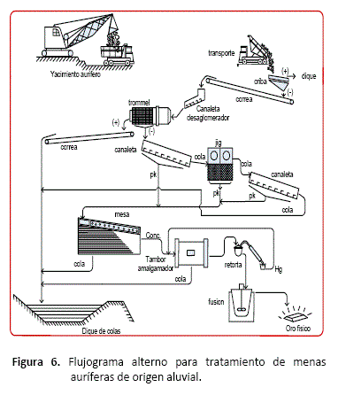
CONCENTRACIÓN GRAVIMÉTRICA DE MINERALES
c) Concentración en Corrientes Longitudinales
- La etapa de clasificación se realiza en trommel.
- La etapa de preconcentración se realiza en canaleta corta y larga además de jigs, recupera el oro grueso y fino.
- La etapa de limpieza o concentración se realiza en mesa de sacudimiento, obteniéndose un concentrado final de alta ley.
- Termina el proceso con la amalgamación del concentrado final junto con la fusión del oro al estado de metal doré.

Slide 41
CONCENTRACIÓN GRAVIMÉTRICA DE MINERALES
c) Concentración en Corrientes Longitudinales
https://www.youtube.com/watch?v=_emlJBfYvuI

Slide 42
CONCENTRACIÓN GRAVIMÉTRICA DE MINERALES
c) Concentración en Corrientes Longitudinales
https://www.youtube.com/watch?v=eJMmwpnL2D8

